Slide 1



ỦY BAN NHÂN DÂN QUẬN LONG BIÊN
TRƯỜNG MẦM NON BẮC CẦU
HOẠT ĐỘNG PHÁT TRIỂN NHẬN THỨC
Đề tài: Phân biệt hình tròn hình vuông
Đối tượng: 24-36 Tháng
Thời gian: 12- 15 phút
Giáo viên: Phạm Thị Thu Hằng

Slide 2


- Cô và trẻ cùng hát “Chúc tết”

Slide 3

* Nhận biết phân biệt hình tròn hình vuông:

Slide 4



Slide 5
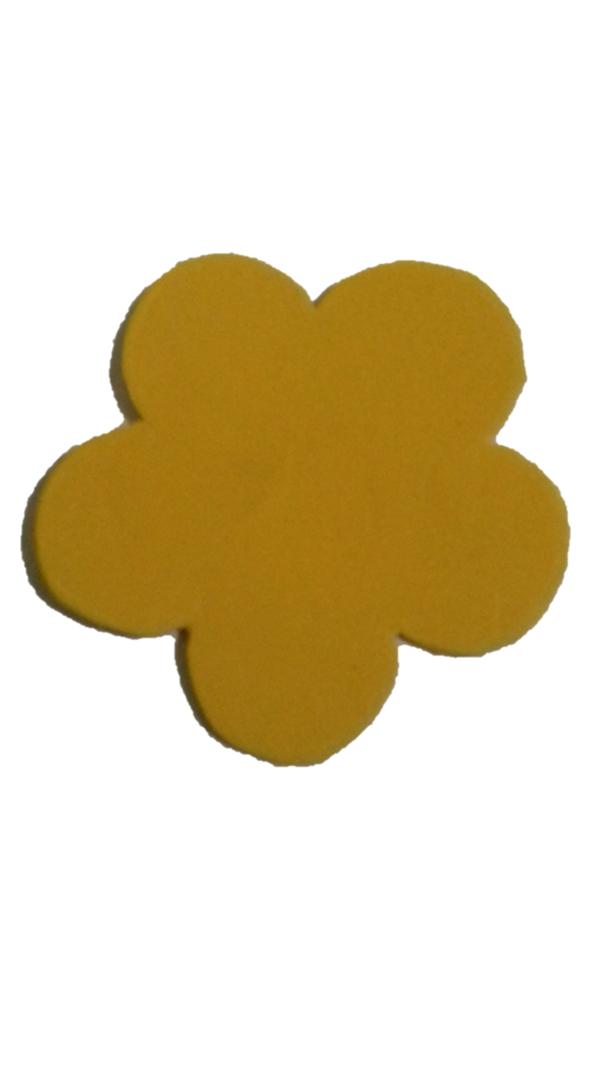





Slide 6

- Ôn luyện:
- Trò chơi: “Thi xem ai nhanh”

Slide 7

- Trò chơi “Bạn nào giỏi hơn”

Slide 8

Xin trân thành cảm ơn!

